Slide 1




Първи стъпки в кодирането
Да напишем първата си програма със Java и IntelliJ IDEA
Основи на
програмирането
СофтУни
трейнърски екип
Софтуерен университет
http://softuni.bg

Slide 2

Съдържание
Какво означава да програмираме?
Първа програмка със Java и IntelliJ IDEA
Да направим конзолна програма
Създаване на конзолна Java програма
Стартиране на програмата
Тестване в judge системата
Да напишем графична програма
Да напишем уеб приложение

Slide 3



Какво означава "да програмираме"?

Slide 4
Какво означава "програмиране"?
Да даваме команди на компютъра – да "комуникираме"
Командите се подреждат една след друга
В поредица, те образуват "компютърна програма"

Slide 5
Как комуникираме?

Slide 6
Начин на комуникация
Добрый день!
Dobrý deň!
Добър ден!
Dobrý den!
руски
словашки
български
чешки

Slide 7
Начин на комуникация (2)
God dag!
God dag!
Guten Tag!
God dag!
шведски
норвежки
немски
датски

Slide 8
Начин на комуникация (3)
for(int i = 0; i <= 10; i++)
for($i = 0; $i <= 10; $i++)
C#
PHP

Slide 9
Начин на комуникация (4)
for(int i = 0; i <= 10; i++)
for(let i = 0; i <= 10; i++)
Java
JavaScript

Slide 10
Програмиране
Програмите се пишат на език за програмиране
Например C#, Java, JavaScript, Python, PHP, C, C++, …
Използва се среда за програмиране (например IntelliJ IDEA)

Slide 11
Демонстрация на живо

Slide 12
Примерна задача – демонстрация
Напишете програма, която въвежда число N (1 ≤ N ≤ 100) и печата коледна елха с размер N като в примерите по-долу:
N = 1
|
* | *
N = 2
|
* | *
** | **
N = 3
|
* | *
** | **
*** | ***
N = 4
|
* | *
** | **
*** | ***
**** | ****
N = 5
|
* | *
** | **
*** | ***
**** | ****
***** | *****
Пращане на решения: https://judge.softuni.bg/Contests/Practice/Index/155

Slide 13

Примерна задача – демонстрация (2)
public static void main(String[] args) {
Scanner scanner = new Scanner(System.in);
int n = Integer.parseInt(console.nextLine());
for (int i = 0; i <= n; i++) {
String asterisks = new String(new char[i]).replace("\0", "*");
String spaces = new String(new char[n-i]).replace("\0", " ");
System.out.printf(spaces);
System.out.printf(asterisks);
System.out.printf(" | ");
System.out.printf(asterisks);
System.out.println(spaces);
}
}

Slide 14
Компютърна програма – примери
Програма, която намира лицето на триъгълник:
Програма, която проверява дали една дума се съдържа в друга:
Програма, която конвертира от левове в евро:
System.out.println((base * height) / 2);
System.out.println("gosho".contains("go"));
double leva = Double.parseDouble(console.nextLine());
double euro = leva / 1.95583;
System.out.println(euro);

Slide 15
Компютърни програми
Програма == последователност от команди
Съдържа команди, пресмятания, проверки, повторения, …
Програмите се пишат в текстов формат
Текстът на програмата се нарича сорс код
Сорс кодът се компилира до изпълним файл
Например Main.java се компилира до Main.class
Или се изпълнява директно
Например JavaScript сорс кодът се изпълнява от уеб браузъра

Slide 16
Среда за разработка
За да програмирате, ви трябва среда за разработка
Integrated Development Environment (IDE)
За Java → IntelliJ; за C# → Visual Studio; за PHP → PHP Storm
Инсталирайте си JetBrains IntelliJ IDEA Community 2017
https://www.jetbrains.com/idea/
Под Linux и Mac OS X може също да се ползва IntelliJ IDEA

Slide 17
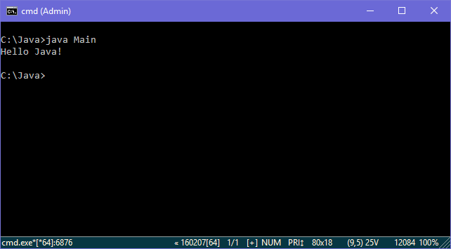
Да направим конзолна програмка

Slide 18
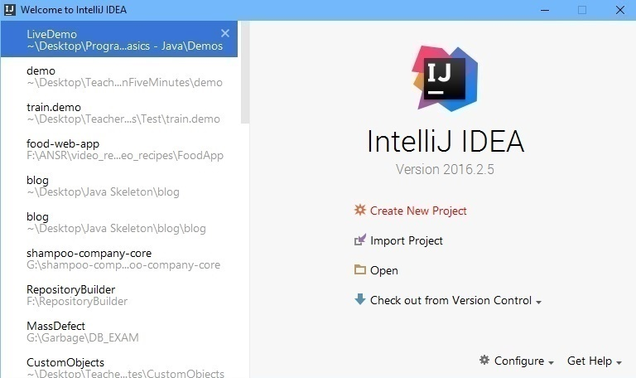
Създаване на конзолна програма
Стартирайте IntelliJ IDEA
Нов проект
[Create New Project]

Slide 19
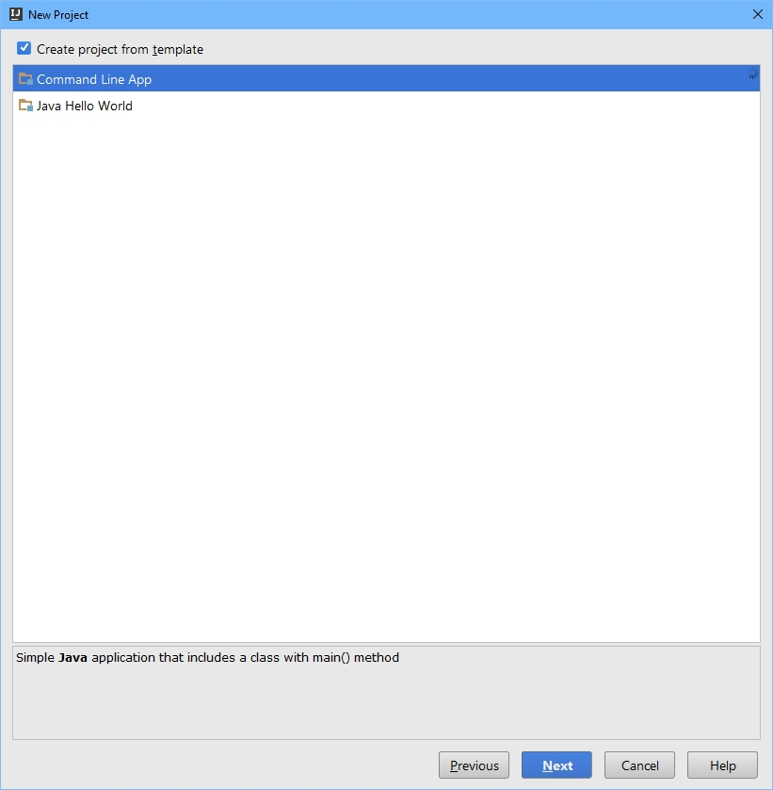
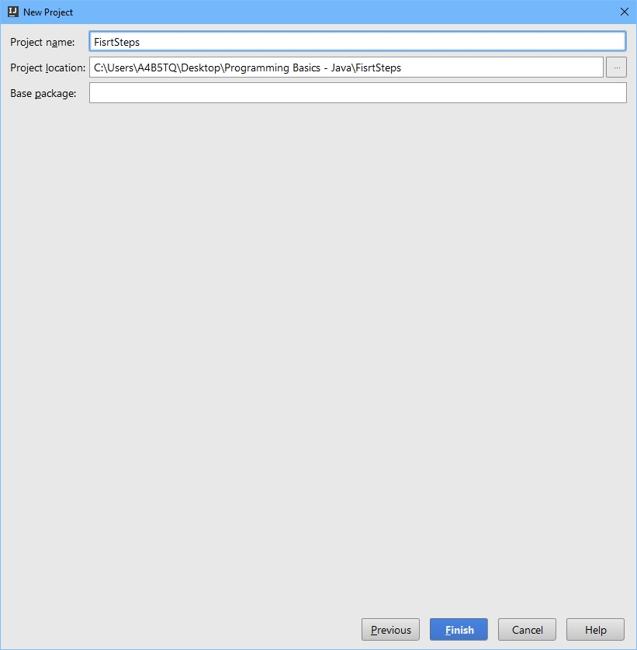
Създаване на конзолна програма (2)
[Create project from template]→[Command Line App]→[Finish]
→

Slide 20
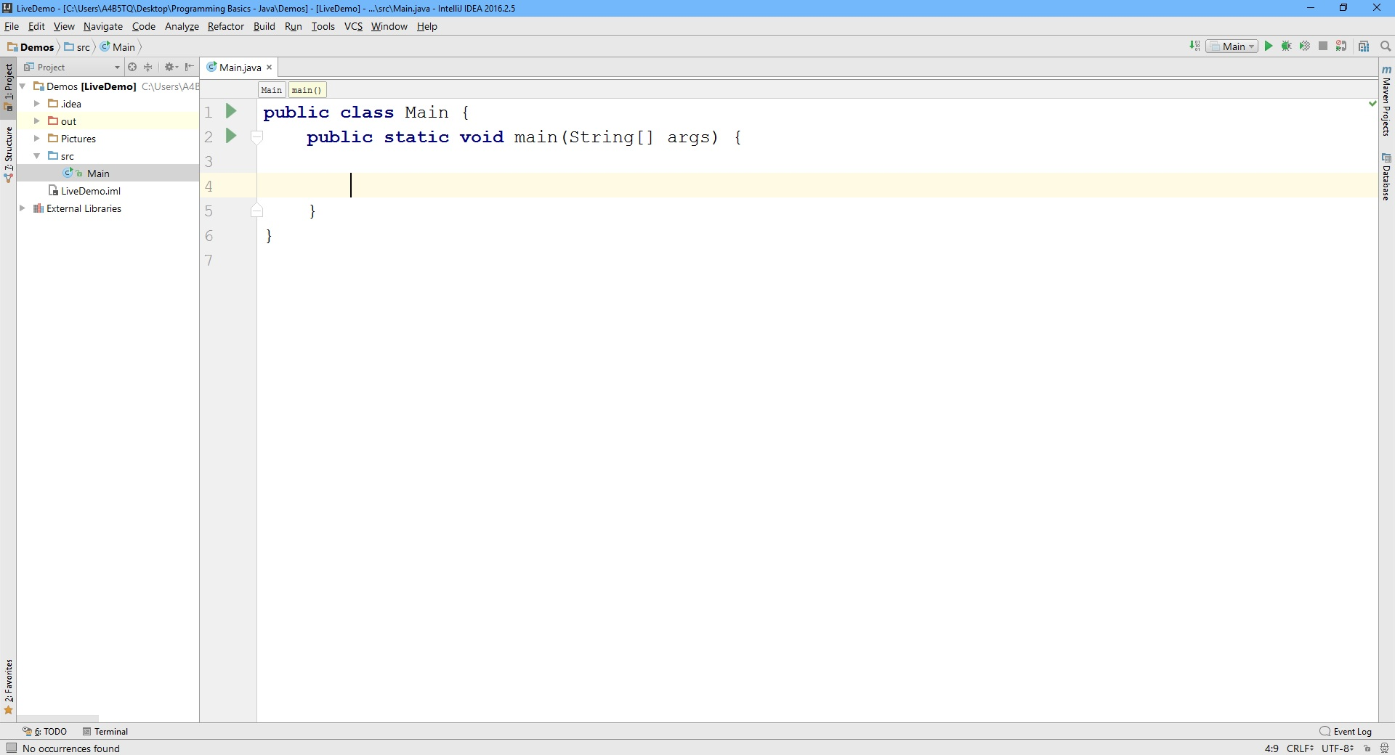
Писане на програмен код
Сорс кодът на програма се пише в секцията main(string[] args)
Между отварящата и затварящата скоба { }
Натиснете [Enter] след отварящата скоба {
Кодът на програмата се пише отместен навътре

Slide 21
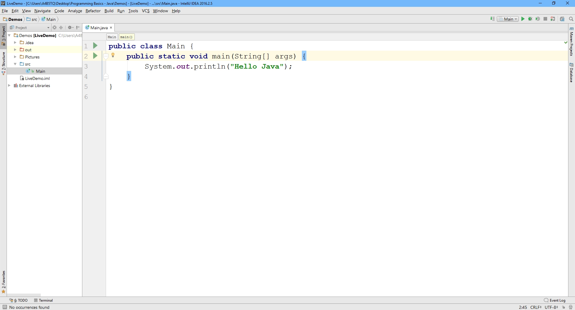
Писане на програмен код (2)
Напишете следния код:
System.out.println("Hello Java");

Slide 22
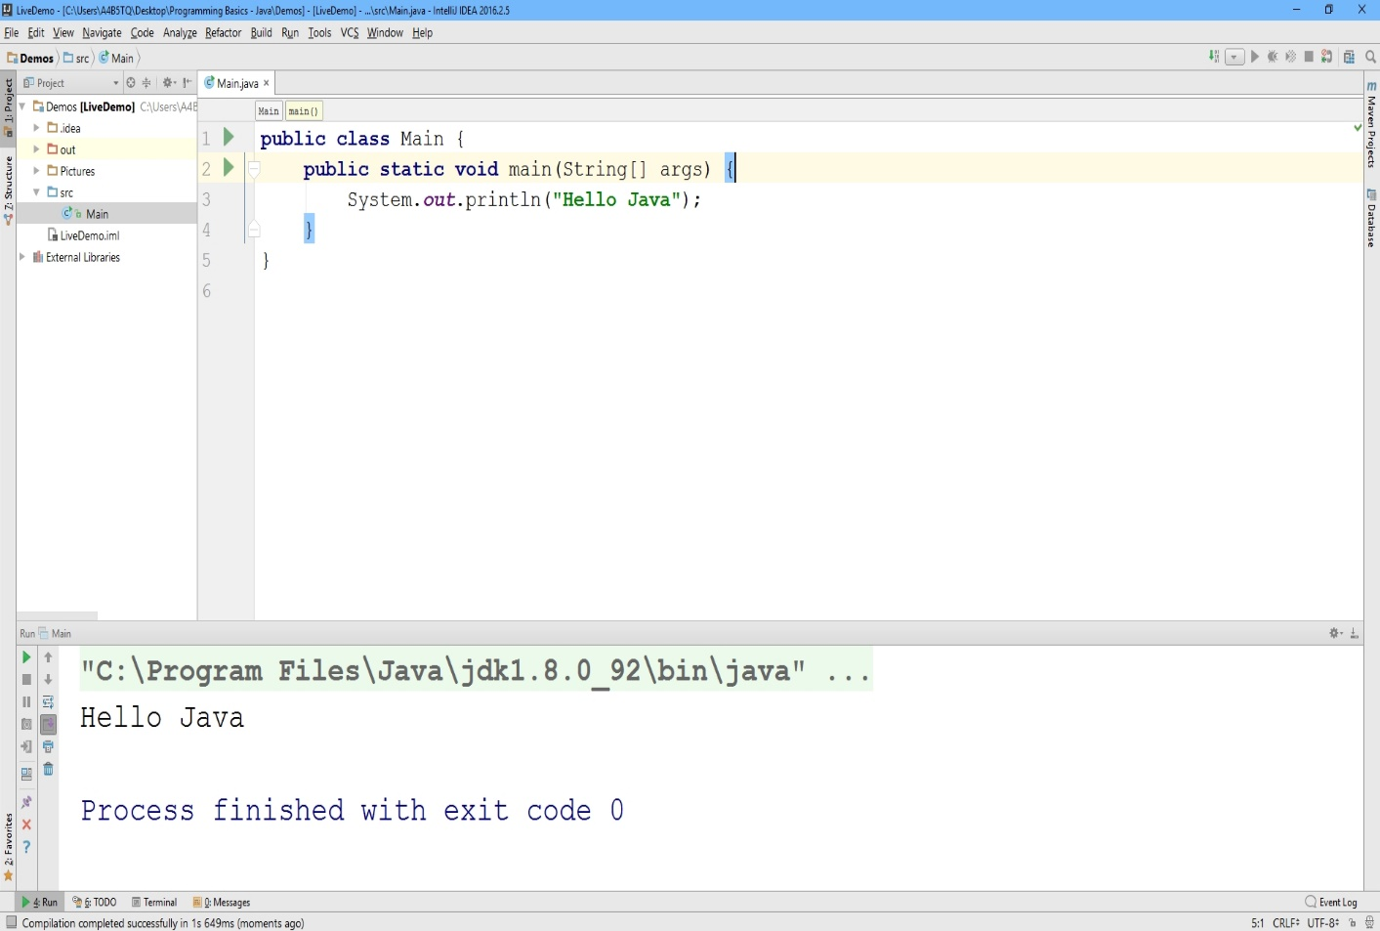
Стартиране на програмата
За стартиране на програмата натиснете [Ctrl + Shift + F10]
Ако няма грешки, програмата ще се изпълни
Резултатът ще се изпише на конзолата (отдолу):

Slide 23
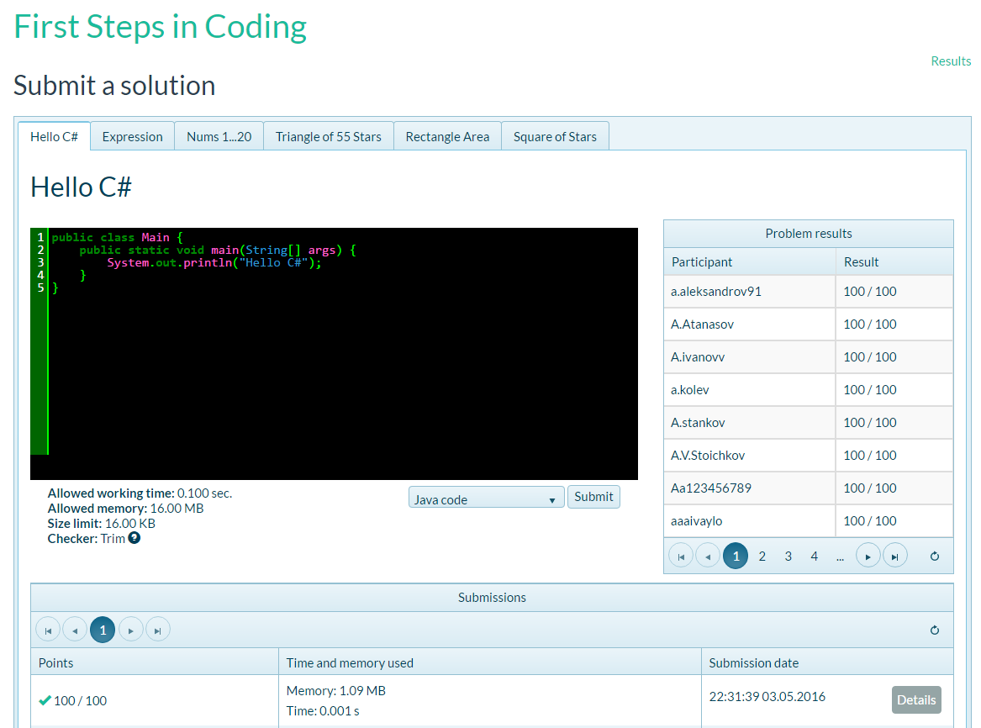
Тестване на програмата в Judge
Тествайте кода си в онлайн judge системата:
https://judge.softuni.bg/Contests/150/First-Steps-in-Coding

Slide 24
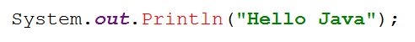
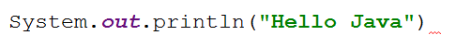
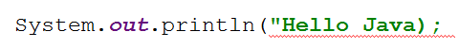
Типични грешки в Java програмите
Писане извън тялото на main() метода:
Бъркане на малки и главни букви:
Липса на ; в края на всяка команда
Липсваща кавичка " или липсваща скоба ( или )

Slide 25
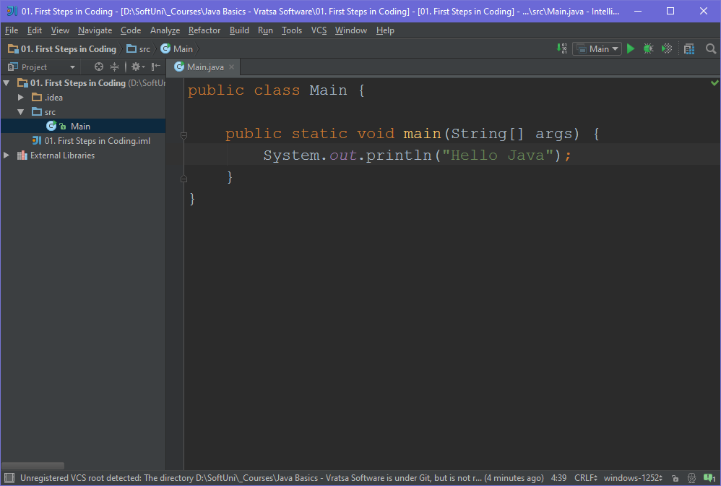
Конзолни програмки със Java
Упражнения в клас (лаб)

Slide 26
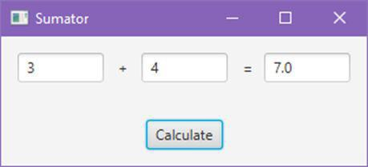
Да направим графична програмка

Slide 27
Конзолни и настолни приложения
Конзолните приложения четат входните си данни и отпечатват изхода си на текстова конзола (терминал)
Настолните (desktop) приложения имат графичен потребителски интерфейс (GUI)

Slide 28

Какво научихме днес?
Програмиране означава да пишеш команди за компютъра
Компютърна програма е поредица команди
Използва се език за програмиране (например Java) + среда за разработка (например IntelliJ IDEA)
В Java командите се пишат в частта main(…)
Печатаме с System.out.println(…), стартираме с [Ctrl+Shift+F10]
public static void main(String[] args){
System.out.println("Hello");
}

Slide 29







Първи стъпки в кодирането
https://softuni.bg/courses/programming-basics/

Slide 30

Лиценз
Настоящият курс (слайдове, примери, видео, задачи и др.) се разпространяват под свободен лиценз "Creative Commons Attribution-NonCommercial-ShareAlike 4.0 International"
Благодарности: настоящият материал може да съдържа части от следните източници
Книга "Основи на програмирането със Java" от Светлин Наков и колектив с лиценз CC-BY-SA

Slide 31




Безплатни обучения в СофтУни
Фондация "Софтуерен университет" – softuni.org
Софтуерен университет – качествено образование, професия и работа за софтуерни инженери
softuni.bg
СофтУни @ Facebook
facebook.com/SoftwareUniversity
СофтУни форуми – forum.softuni.bg

